Slide 1
Semantisatieverhaal B:
Ik sprak laatst met een fietsenmaker. Hij vertelde dat hij regelmatig oude fietsen krijgt die mensen niet meer gebruiken. Zo kwam er ook een oude fiets bij hem terecht. De fiets was afkomstig van, kwam van een, een gezin dat de fiets niet meer nodig had. Gelukkig belandt zo’n fiets niet meteen op de afvalberg! Belanden betekent terechtkomen. Hij komt dus niet zomaar terecht op de afvalberg. Weet je wat de fietsenmaker doet? Hij bekijkt de fiets. Sommige onderdelen zijn nog goed en sommige onderdelen niet. De banden waren bijvoorbeeld door het fietsen gaan slijten, door gebruik langzaam dunner of minder sterk worden. Maar het stuur en het zadel waren nog goed. Zo’n oude fiets bevat ook onderdelen die echt nog heel goed zijn. Bevatten betekent in zich hebben. Een oude fiets heeft dat, het bevat, goede onderdelen en slechte onderdelen. Na het bekijken, haalt de fietsenmaker de oude fiets uit elkaar. De fietsenmaker heeft een hele installatie in zijn werkplaats. Een installatie is bij elkaar horende apparaten. Heel handig. Hij heeft de fiets zo uit elkaar. Met alle goede onderdelen kun je een nieuwe fiets maken. Zo worden oude fietsen gerecycled. Recyclen betekent opnieuw gebruiken. De fietsenmaker wil vooral benadrukken, extra duidelijk benoemen, dat een oude fiets geen afval is. Alleen de onderdelen die echt te slecht zijn om opnieuw te gebruiken, gaan weg. Maar ook die onderdelen worden gerecycled. Die onderdelen worden afgebroken, ze worden in kleinere stukjes gesplitst. Daarna kan er een nieuw onderdeel van gemaakt worden. Zo kan een versleten rubber band helemaal afgebroken worden in kleine stukjes rubber en met die kleine stukjes rubber wordt dan een nieuwe band gemaakt. De impact, de invloed, het effect, van het recyclen van één oude fiets lijkt misschien klein, maar als veel fietsen opnieuw worden gebruikt, kan dat een groot verschil maken. Een fiets die opgeknapt is door de fietsenmaker, met gerecyclede onderdelen krijgt vaak een keurmerk. Dat is het teken dat laat zien dat een product gekeurd is en voldoet aan bepaalde eisen. Het laat zien dat de opgeknapte fiets aan de veiligheidseisen voldoet. Tof werk wat een fietsenmaker doet hè?
B
Notes:
Woordenlijst:
de impact: de invloed, het effect
afbreken: in kleinere stukjes splitsen
slijten: door gebruik langzaam dunner of minder sterk worden
afkomstig zijn van: komen van
belanden: terechtkomen
de installatie: de bij elkaar horende apparaten
benadrukken: extra duidelijk benoemen
recyclen: opnieuw gebruiken
het keurmerk: het teken dat laat zien dat een product gekeurd is en voldoet aan bepaalde eisen
bevatten: in zich hebben

Slide 2

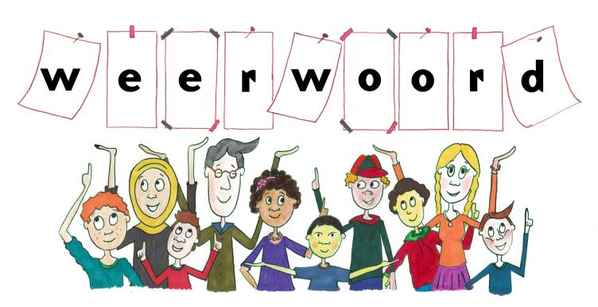
Gerarda Das
Antoinette Duijf
Marjan ter Harmsel
Mandy Routledge
Week 38 – 22 september 2026
Niveau B
Notes:
Bron afbeelding: Kentalis

Slide 3
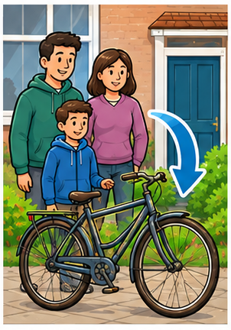
afkomstig zijn van
Notes:
Bron afbeelding: AI

Slide 4
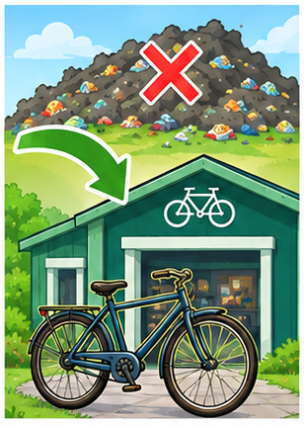
belanden
Notes:
Bron afbeelding: AI

Slide 5
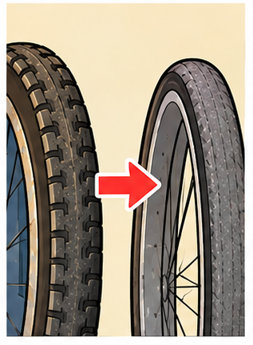
slijten
Notes:
Bron afbeelding: AI

Slide 6
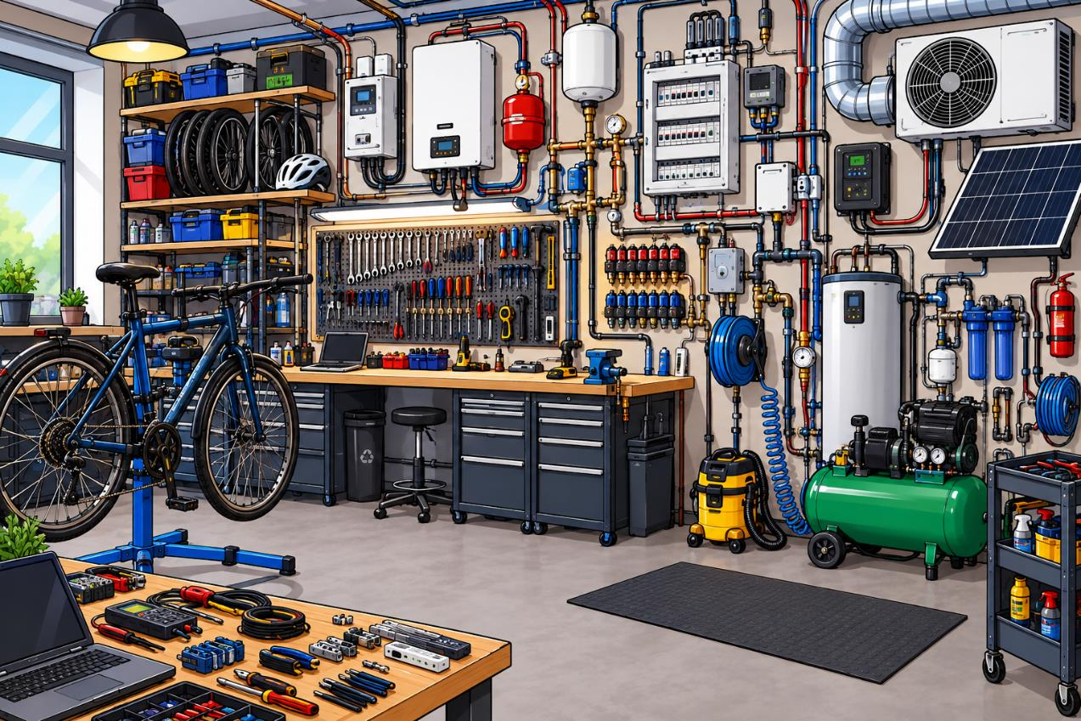
de installatie
Notes:
Bron afbeelding: AI

Slide 7
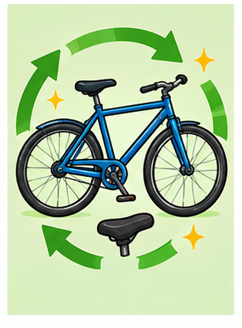
recylcen
Notes:
Bron afbeelding: AI

Slide 8
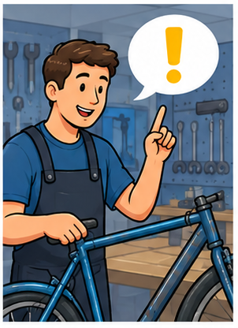
benadrukken
Notes:
Bron afbeelding: AI

Slide 9
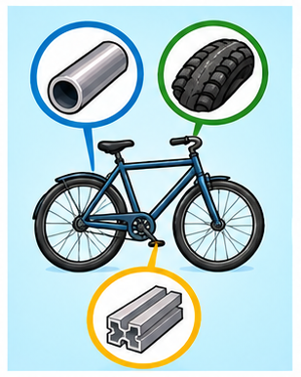
bevatten
Notes:
Bron afbeelding: AI

Slide 10
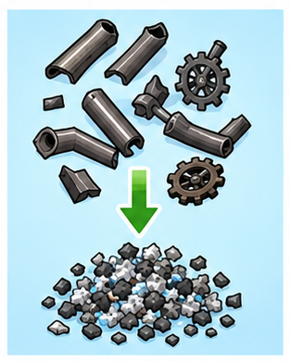
afbreken
Notes:
Bron afbeelding: AI

Slide 11
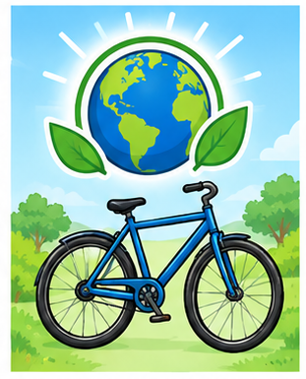
de impact
Notes:
Bron afbeelding: AI

Slide 12
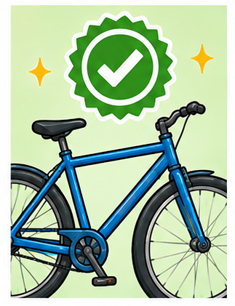
het keurmerk
Notes:
Bron afbeelding: AI

Slide 13
Op de woordmuur:

Slide 14

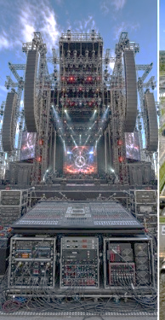
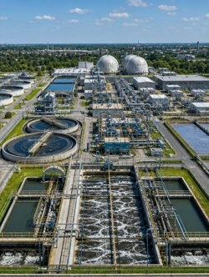

de installatie
= de bij elkaar horende apparaten
de muziek-installatie
de waterzuiverings-installatie
Notes:
Bron afbeeldingen: Shutterstock.com

Slide 15
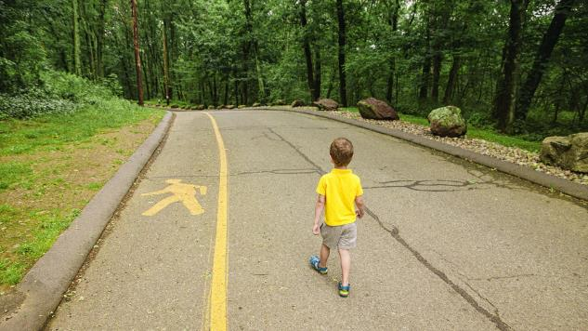

benadrukken
in de wind slaan
= extra duidelijk benoemen
De fietsenmaker benadrukt dat een oude fiets geen afval is.
= er geen aandacht aan besteden
De jongen slaat het wandelpad in de wind.
Hij loopt nu gevaarlijk op straat.
Notes:
Bron afbeeldingen: Shutterstock.com / AI

Slide 16
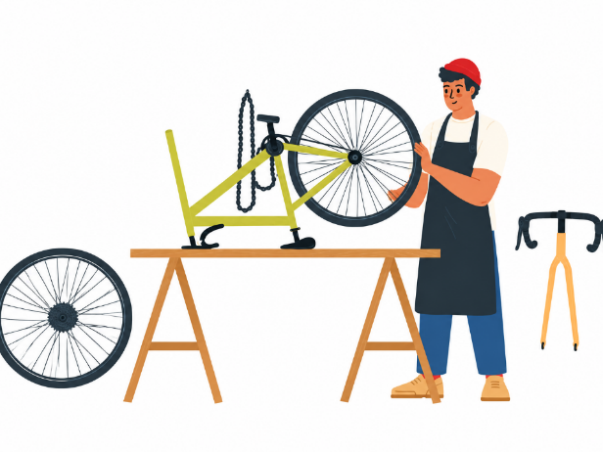
afbreken
opbouwen
= in kleinere stukjes splitsen
Oude onderdelen worden afgebroken.
= in elkaar zetten, samenstellen
De fietsenmaker is een fiets aan het opbouwen.
Notes:
Bron afbeeldingen: Shutterstock.com / AI

Slide 17
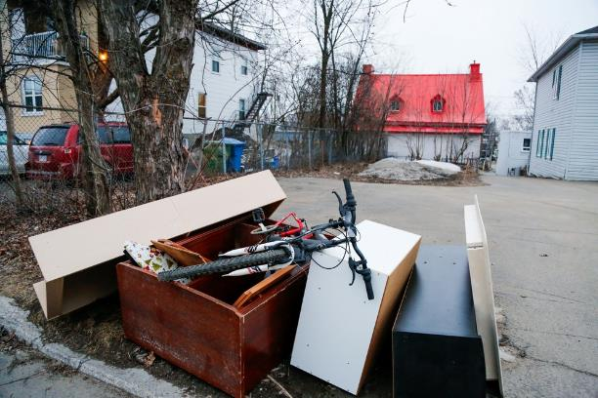
recyclen
dumpen
= opnieuw gebruiken
Onderdelen van een oude fiets worden gerecycled.
= wegdoen om er vanaf te zijn
Hier is een fiets gedumpt. Zonde!
Die had gerecycled kunnen worden.
Notes:
Bron afbeeldingen: Shutterstock.com / AI

Slide 18
De impact van recyclen is groot.
de impact
de oorzaak
= de invloed, het effect
Notes:
Bron afbeeldingen: AI

Slide 19
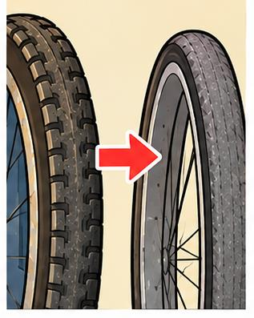
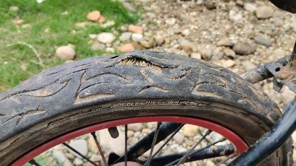
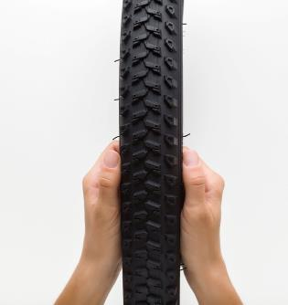
Omdat ik zoveel fiets, begint mijn fietsband wel te slijten. Maar hij is nog niet kapot.
kapot
slijten
heel
= langzaam kapotgaan doordat je het vaak gebruikt
Notes:
Bron afbeeldingen: AI / Shutterstock.com

Slide 20
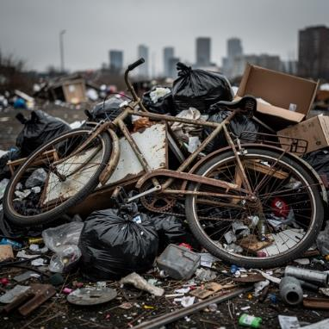
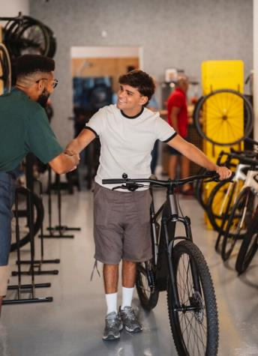
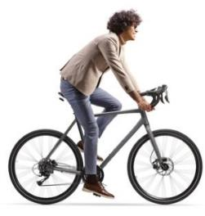
Als een fiets kapot gaat door het gebruiken, belandt hij op de afvalberg. Maar dat hoeft niet!
belanden
gebruiken
kopen
= terechtkomen
Notes:
Bron afbeeldingen: Shutterstock.com

Slide 21

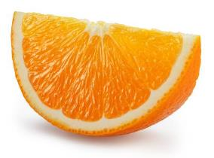
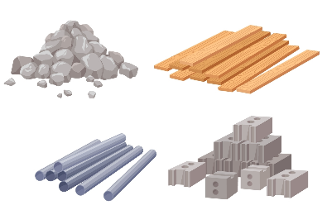
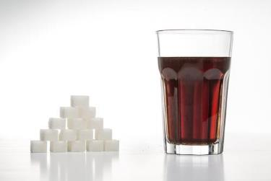

de vitamine
bevatten
= in zich hebben
het materiaal
de suiker
Notes:
Bron afbeeldingen: AI / Shutterstock.com

Slide 22



de kwaliteit
het keurmerk
= het teken dat laat zien dat een product gekeurd is en voldoet aan bepaalde eisen
controleren
het logo
Notes:
Bron afbeeldingen: Shutterstock.com / AI

Slide 23
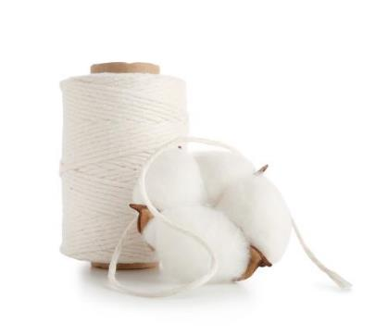
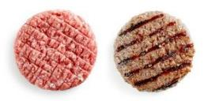
het gezin
afkomstig zijn van
= komen van
het dier
een plant
Notes:
Bron afbeeldingen: Shutterstock.com / AI

